Slide 1
Análise descritiva de dados
Luan dos Reis de Pinho

Slide 2
Conteúdo
Controle de descarregamento
Controle de frota

Slide 3
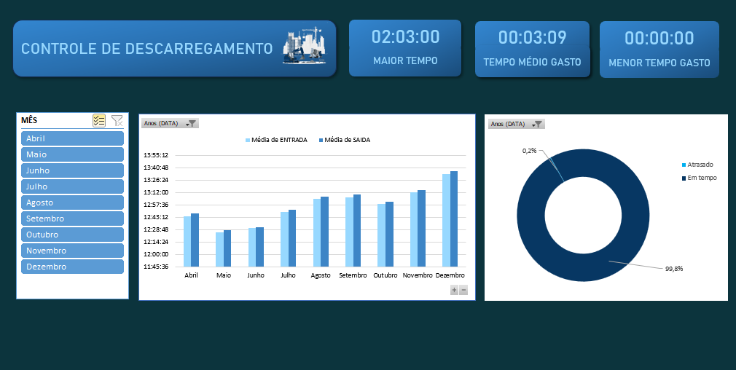

Slide 4
Controle de descarregamento
O tempo médio entre a entrada e a saída é de 03min09s, sendo o maior tempo 02h03min e o menor de 0.
O número total de descarregamento nos anos de 2021 e 2022 foram de 9624. Sendo eles 17(0,02%) atrasados e 9607(99,8%) em tempo.
O mês com maior demanda de descarregamento foi dezembro de 2022 e o de menor foi maio de 2021.

Slide 5
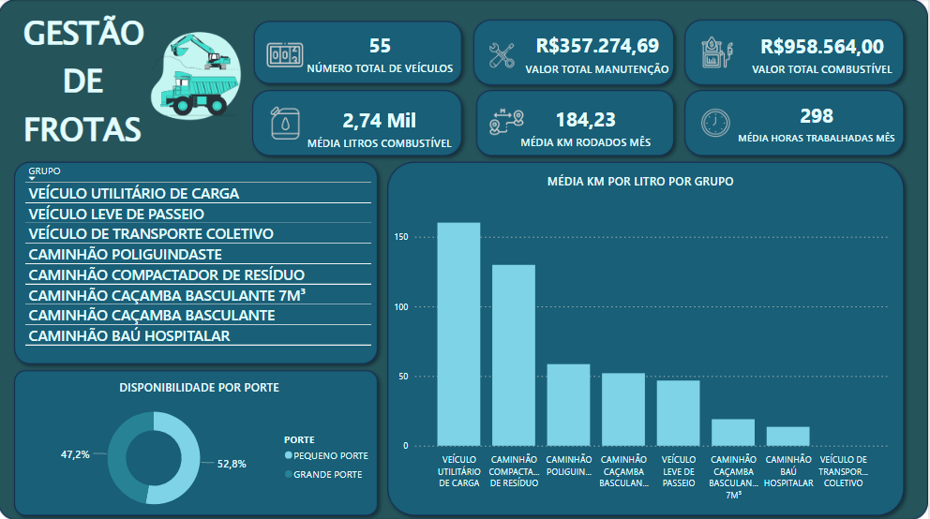

Slide 6
Controle de frotas
O número total de veículos é de 55, sendo 41 de grande porte e 14 de pequeno porte.
Veículos de grande porte tem mais gastos com combustível e manutenção em comparação aos de pequeno porte.
Os veículos utilitários de carga são os mais baratos em manutenção e de combustível. São recomendáveis para entregas por serem mais econômicos.
Dos 08 grupos de veículos, 06 estão totalmente disponíveis 100% e apenas 2 não estão disponíveis em sua totalidade, sendo eles veículos utilitários de carga 52,8% e os caminhões compactadores de resíduos com 45,2%.

Slide 7
Conclusão

Slide 8
O veículos de pequeno porte são pouco utilizados, porém os custos são mais baratos para fazer qualquer tipo de atividade, por gastarem pouco combustível e a manutenção ser mais barata.
Os de grande porte podem fazer entregas de maior volume, porém a manutenção e o combustível são muito caros.

